Slide 1
CLAUDE.md - 심화편

Slide 2
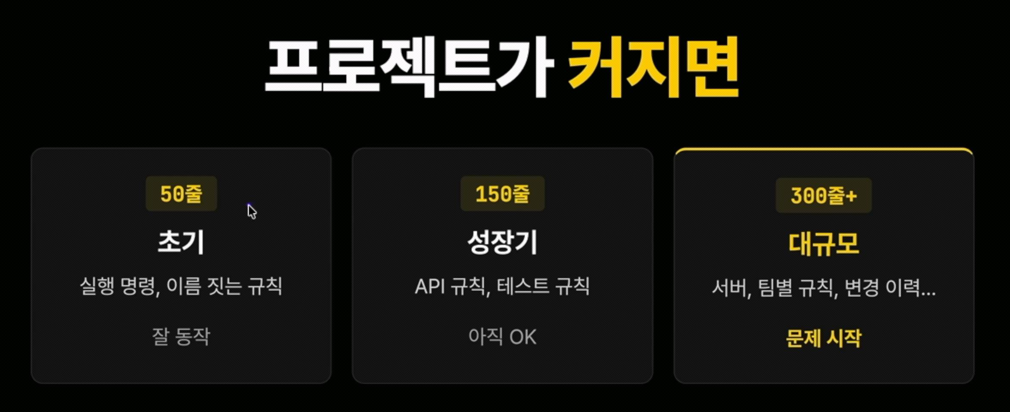
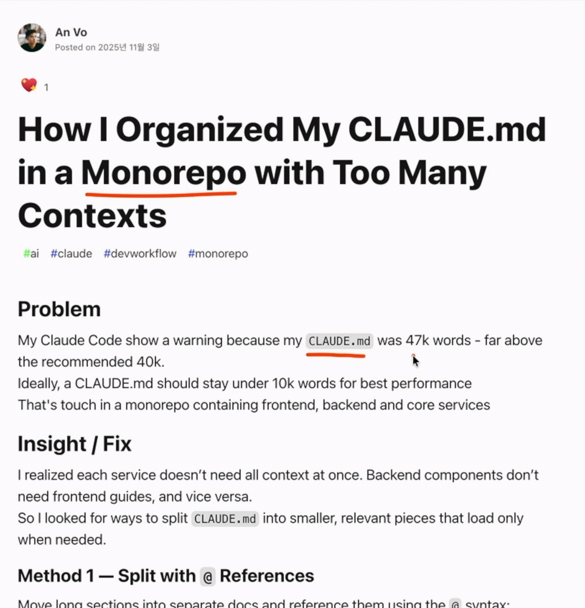
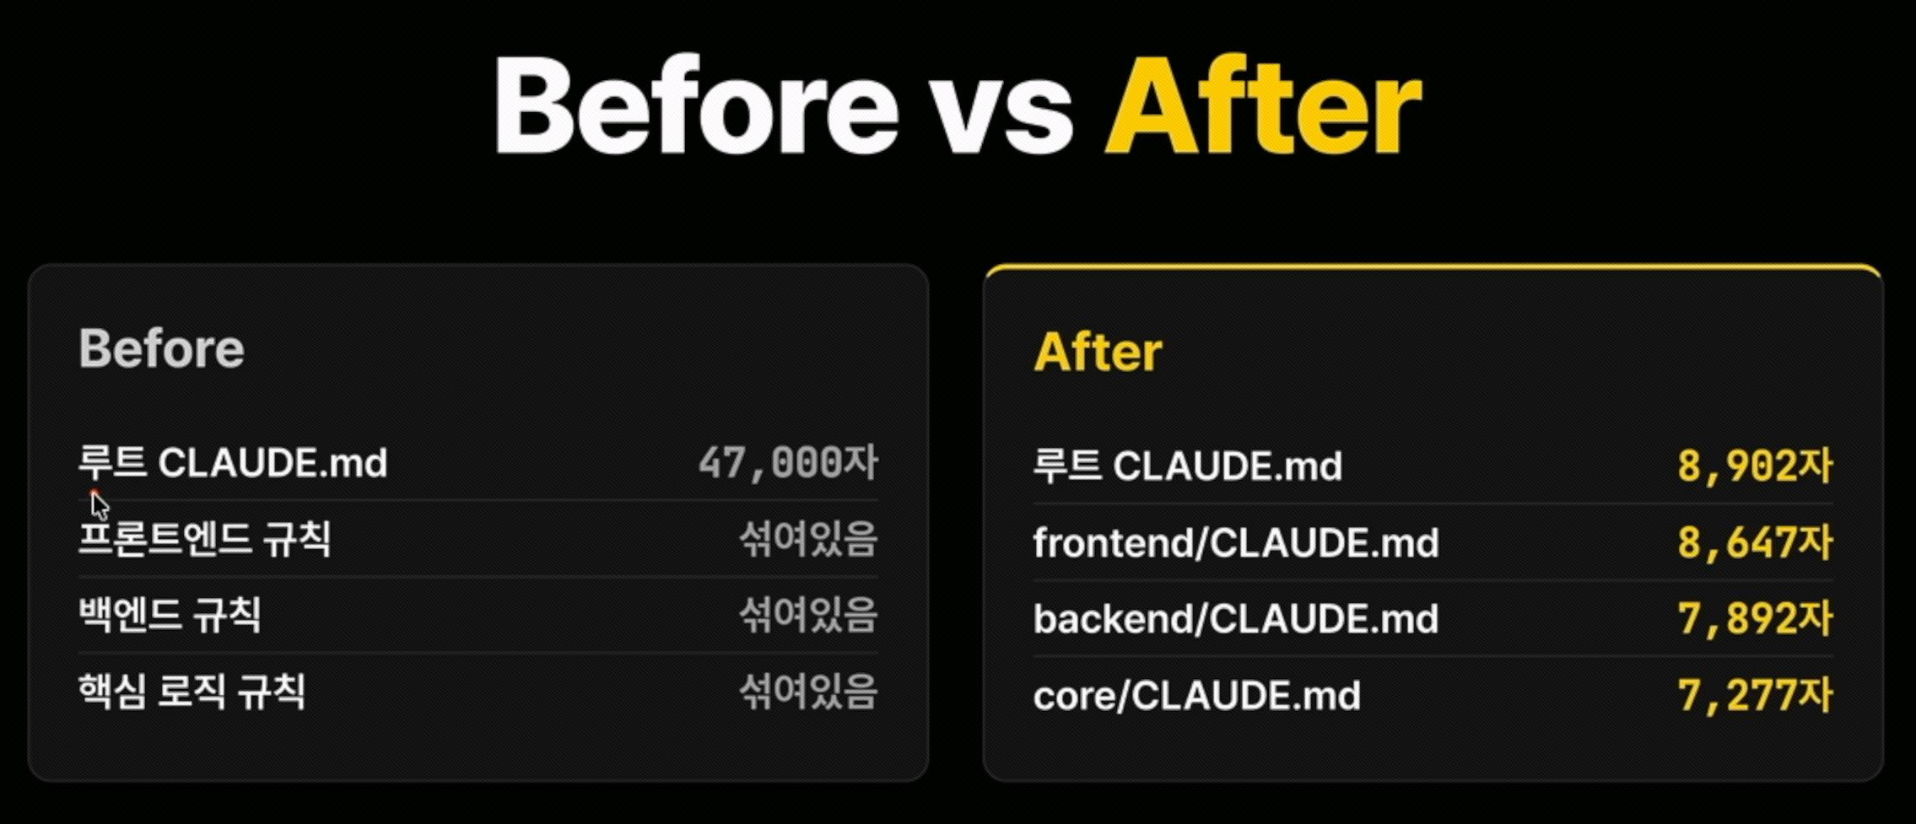
대규모 프로젝트에서 CLAUDE.md 를 모듈화해야하는 이유
프로젝트가 커지면 더 많은 규칙이 추가된다.
어느 한 개발자의 사연 →
대규모 프로젝트에서 메모리에 CLAUDE.md 로드에 47000자를 사용해서 이를 해결하려
메모리 파일을 구조화 시키니 필요한 시점에만 규칙을 로드해와 루트의 규칙 로드에 오래걸리지 않고 규칙을 준수하지 않는 현상도 덜 발생하였다는 내용.

Slide 3
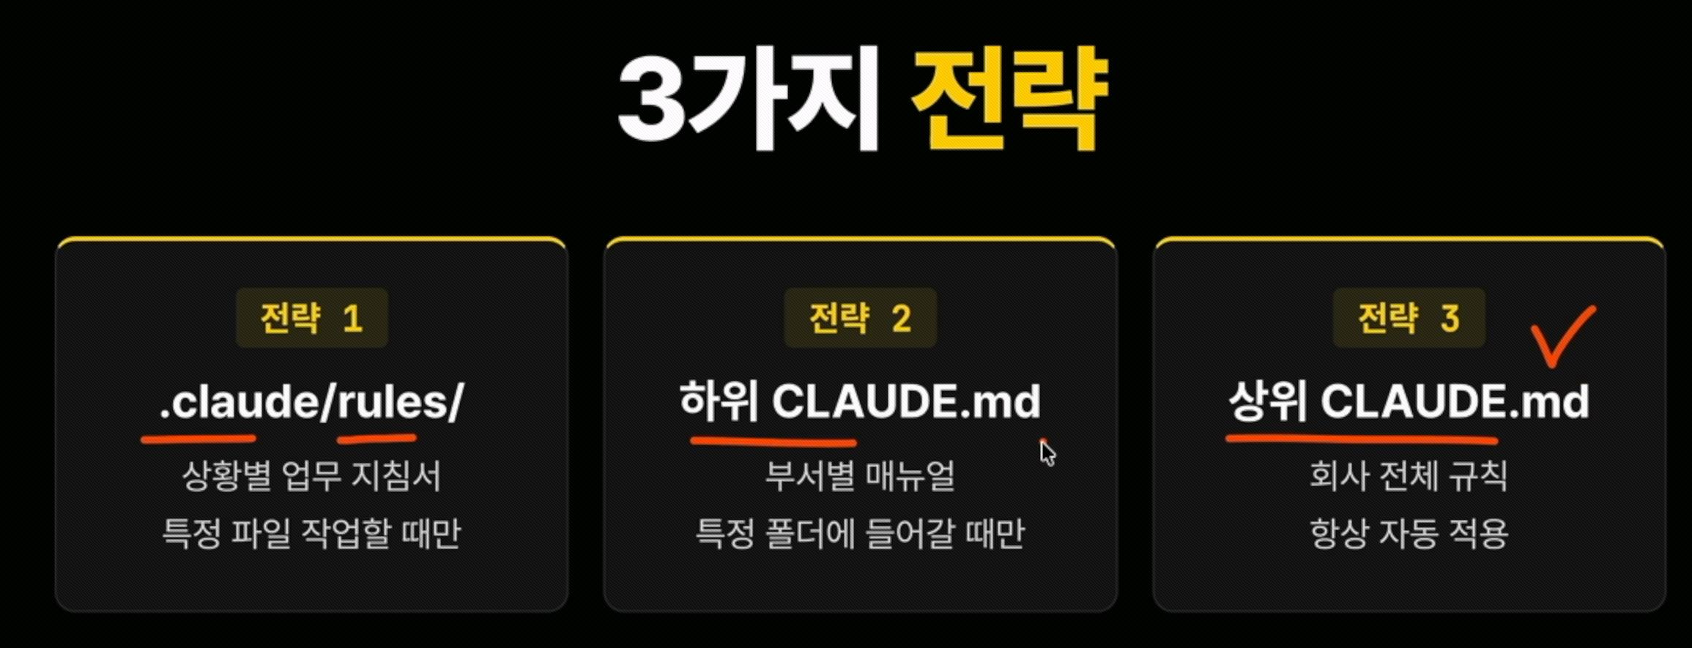
CLAUDE.md 파일 구조화 전략

Slide 4
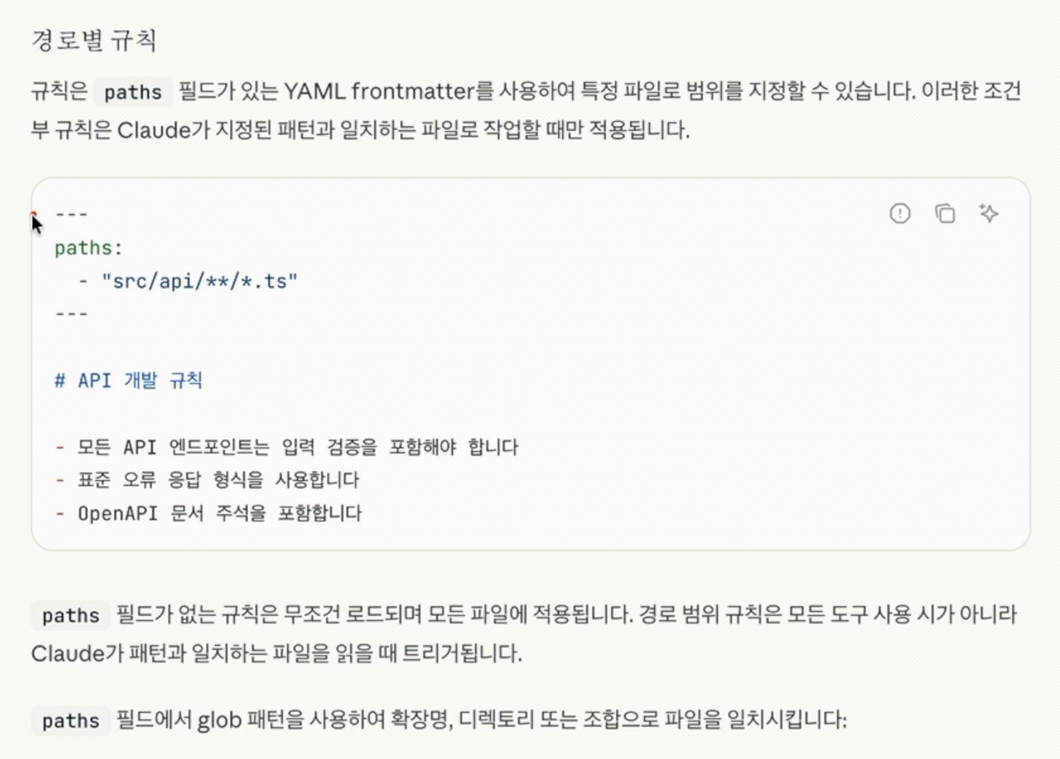
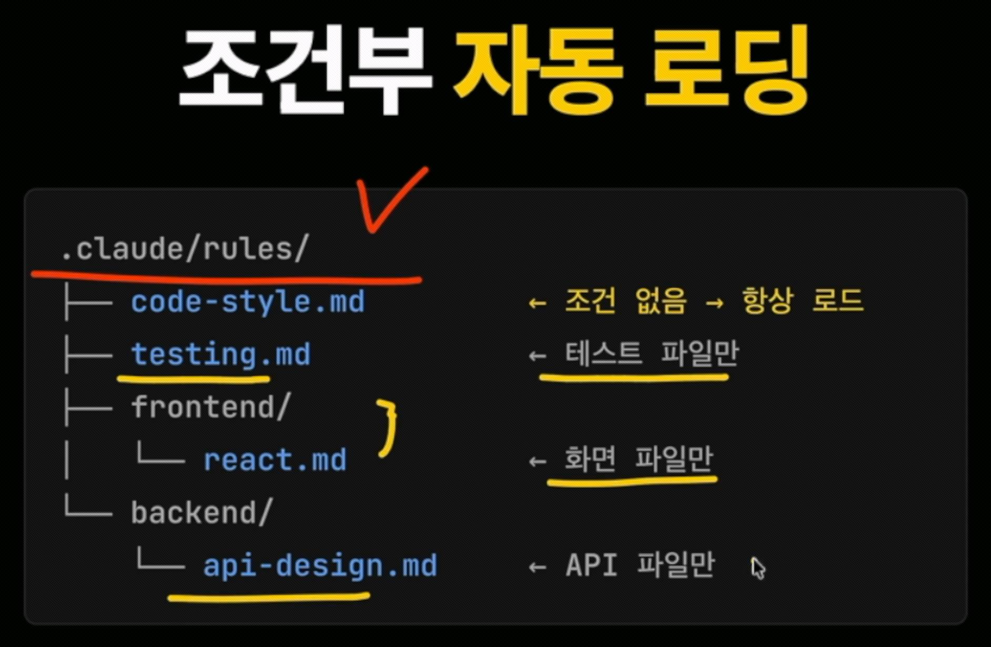
주제별로 파일 쪼개기 – 조건부 규칙
조건 : 빨간 박스 내 경로에 있는 모든 ts파일들은
규칙 : API 개발 규칙을 따른다.

Slide 5
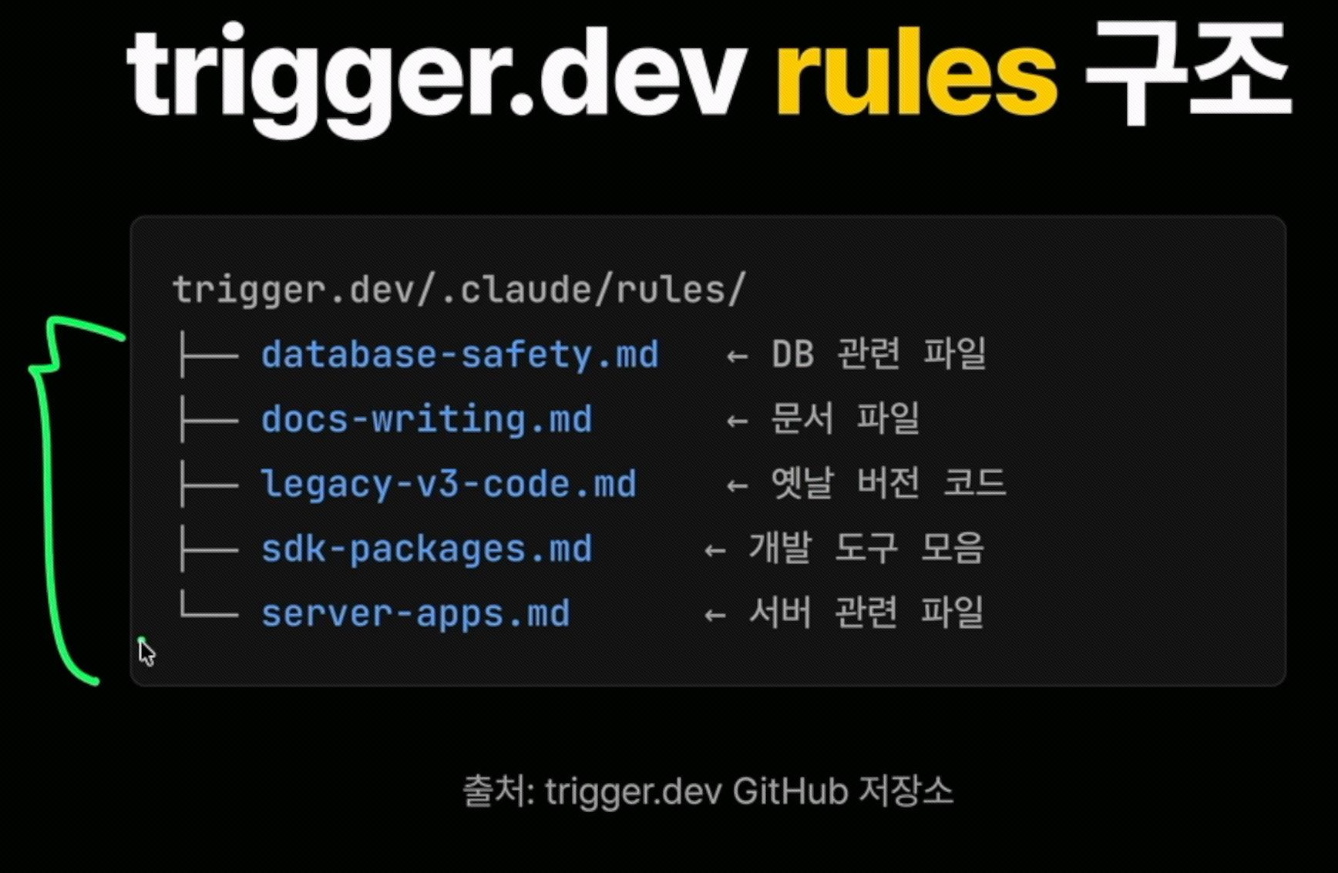
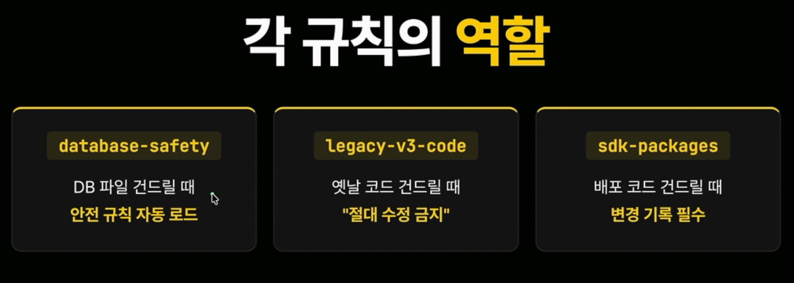
CLAUDE.md Rules모듈화 예시

Slide 6
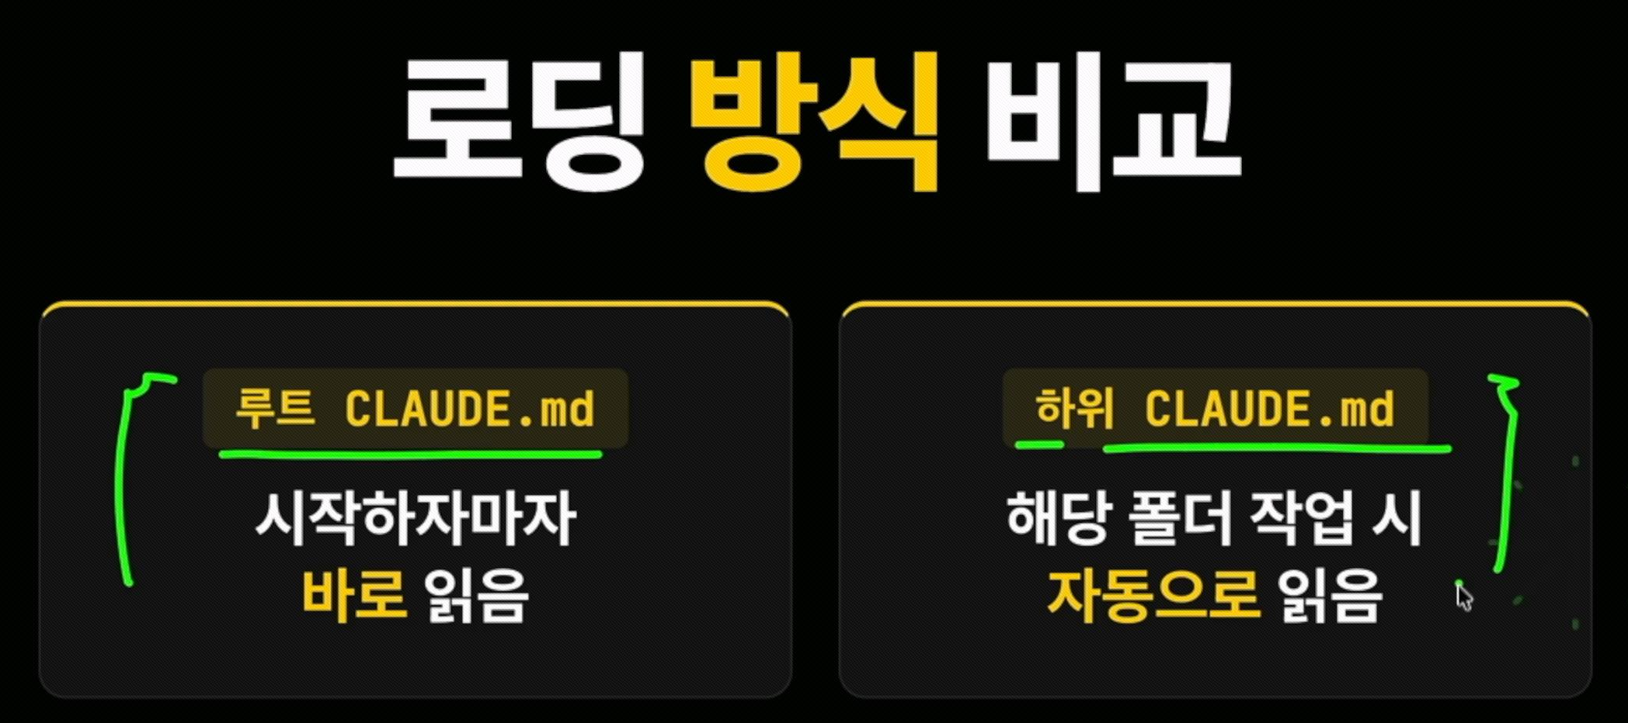
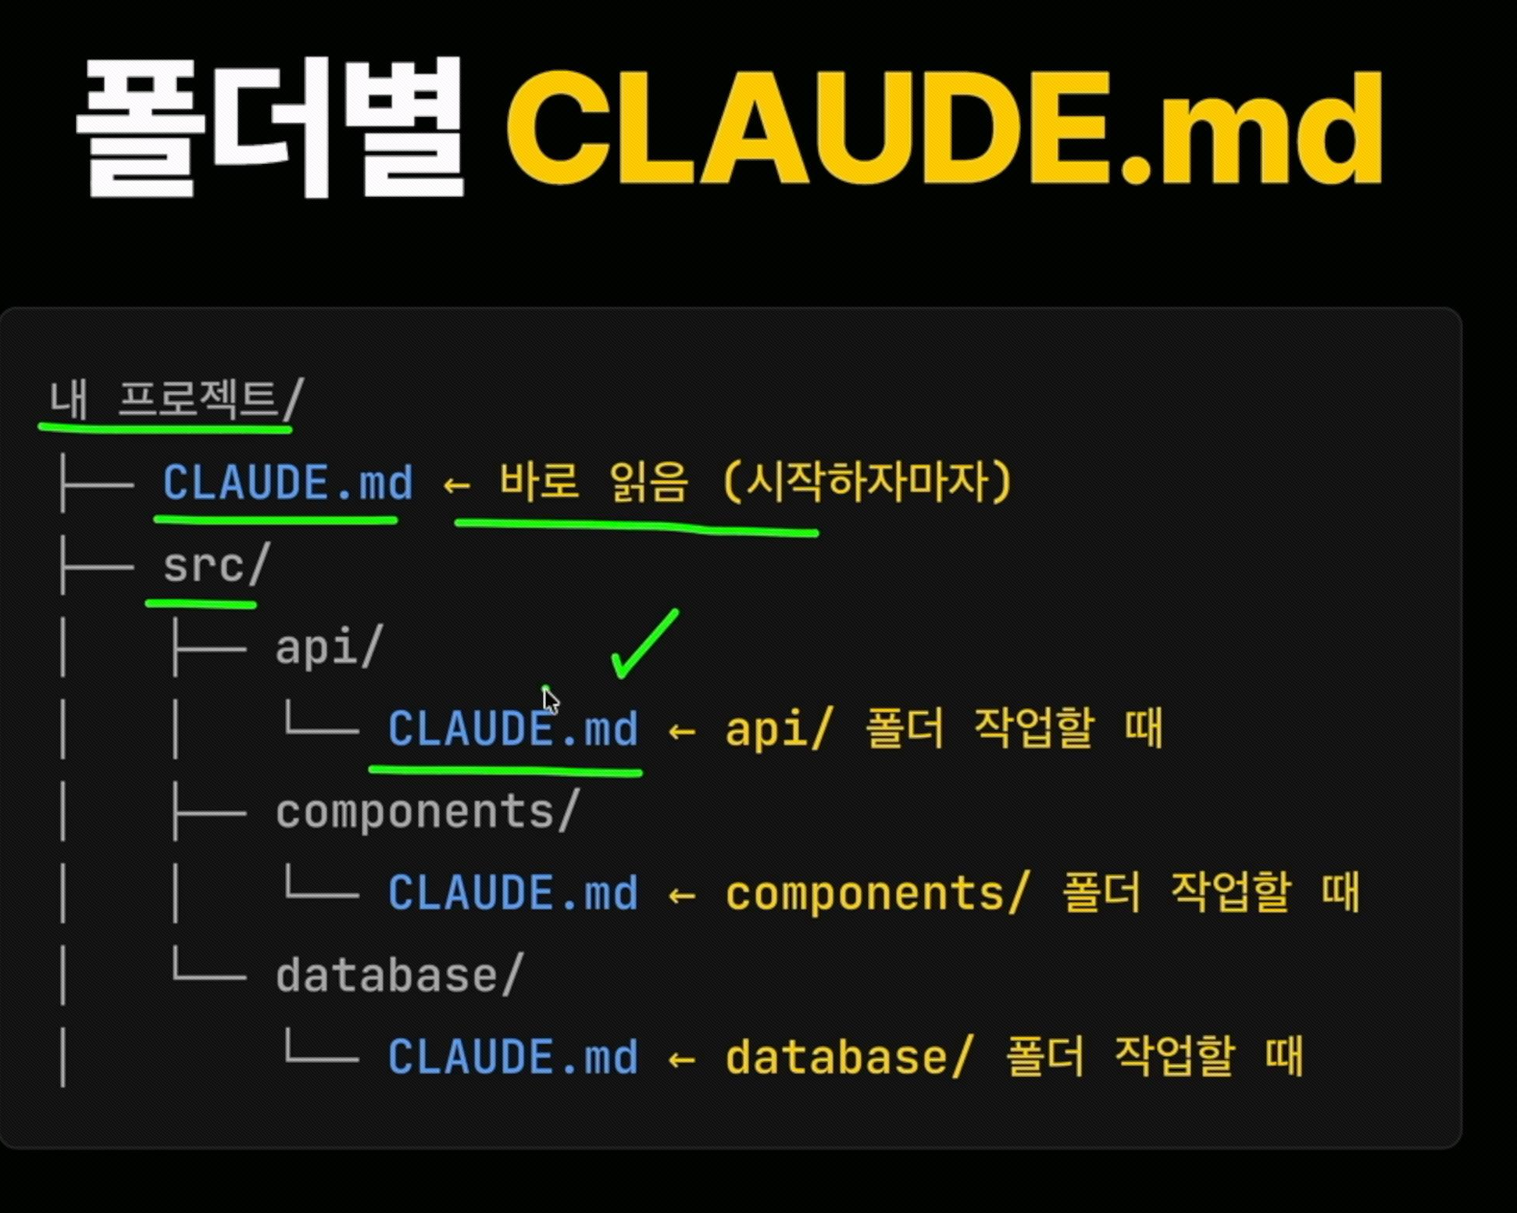
CLAUDE.md 폴더 모듈화 예시

Slide 7
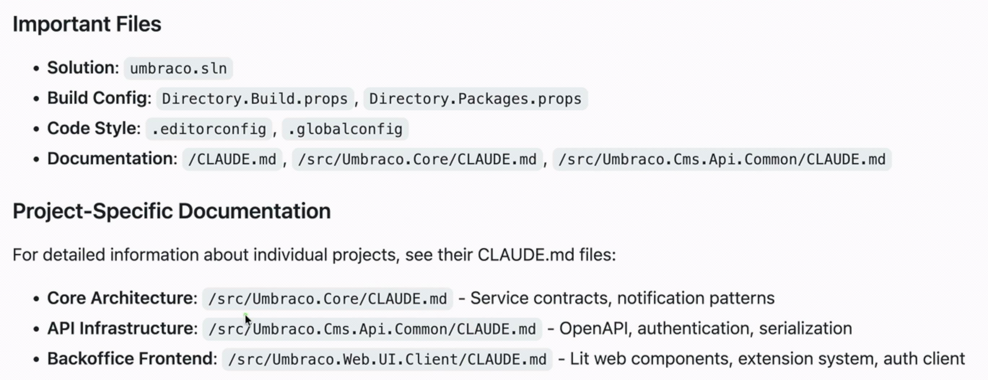
폴더 모듈화 적용방법
기능별 폴더에 CLAUDE.md를 넣는다고 메인컨텍스트가 인식하는것은 아니다.
path/to/Memory.md 언급 방식으로 메모리 경로를 메인 CLAUDE.md 에다가 핵심기능들을 짧게 설명한다.
각 기능별, 구조별 CLAUDE.md 파일의 위치를
메인 CLAUDE.md 에서 인지하도록 경로를 언급하였다.
메인 CLAUDE.md 파일 (마크다운 화면)

Slide 8
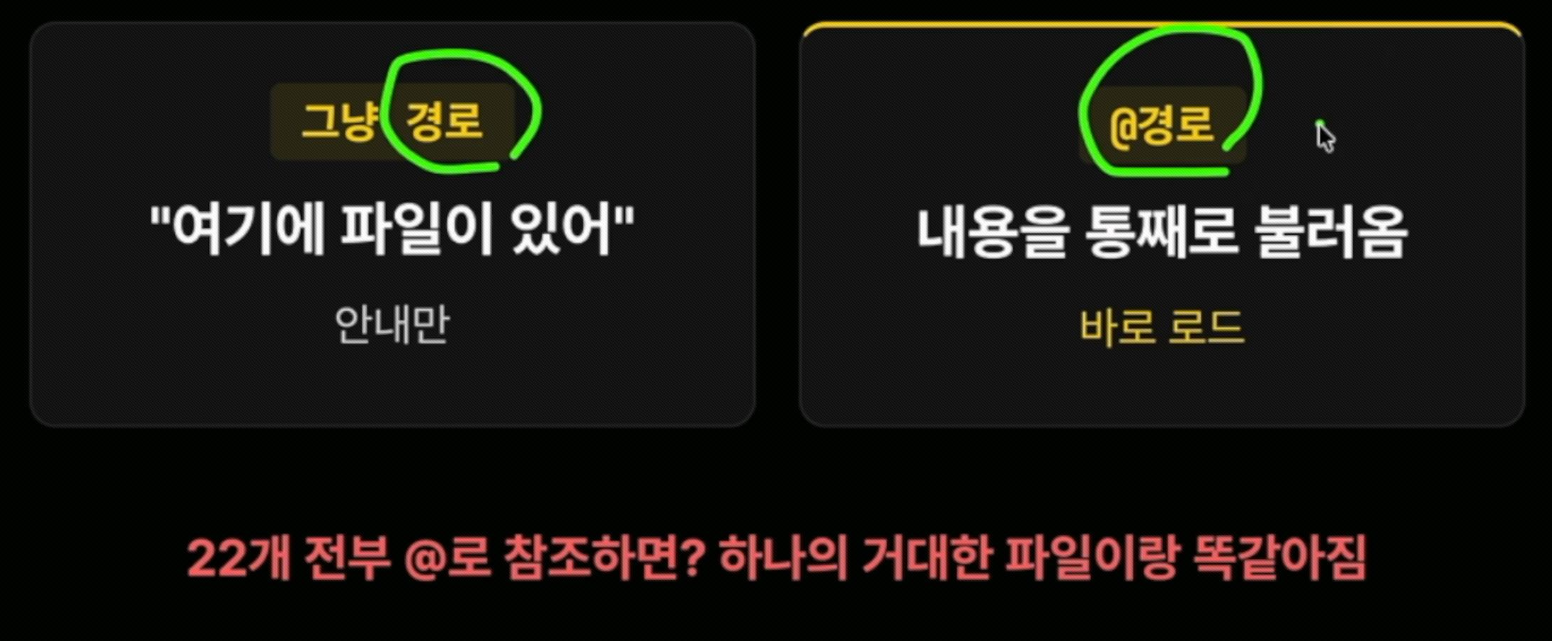
메인 CLAUDE.md 경로 서술 차이
경로만 서술하는 경우 : 파일이 해당 위치에 있다는 맥락만 제공
@ + 경로로 서술하는 경우 : 메모리로 해당 경로의 파일을 전부 로드
→ 메인 컨텍스트에 서브에이전트 또는 MCP 언급시 서브에이전트가
메모리에 올려져 자체 컨텍스트로 작업을 수행함으로 @ 로
언급하였다.
프롬프트에 직접적으로 해당 기술을 사용해서 수행해줘해도
자연어로 명령을 이해하기에 수행은 해줌
그러나 짧게 어떤기술을 사용하는지 서술하기 편하다

Slide 9
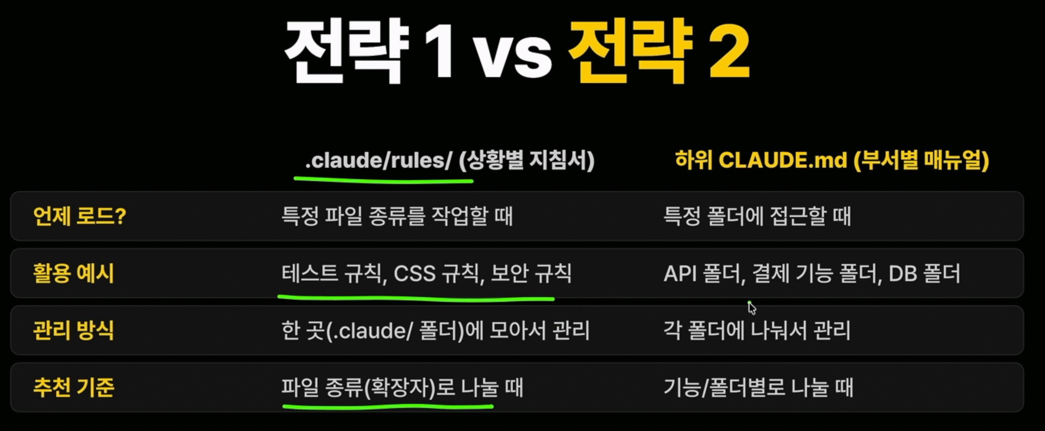
전략 1 / 전략 2 비교
결론 : 어느것이 더 좋다 할 수 없다. 둘 다 혼용해서 쓰는것이 더 세부적으로 관리할 수 있어 좋다.

Slide 10
